Slide 1
Programa: Admón. de Empresas
Fecha de inicio: Lunes 5 de octubre Fecha final: viernes 27 de noviembre.
Materia: GESTION DEL CAMBIO EN LAS ORGANIZACIONES
Metodología: Virtual.
Duración: 2 MESES
Docente: Peterson Peña casas
wppenac@escolme.edu.co

Slide 2
Objetivo:
Reconocer el contexto organizacional para la gestión de cambio.
Analizar el cambio organizacional en ese contexto con sus necesidades y posibilidades de gestión.
Definir el plan de gestión de cambio que se adapte al contexto.

Slide 3
Unidades:
Cambio Organizacional (del 13 al 26 de abril del 2026)
Gestión y Fases del cambio (del 27 de abril al 10 de mayo del 2026)
Comunicación para el cambio organizacional (del 11 al 24 de mayo del 2026)
Comunicación en las Fases del cambio organizacional (del 25 de mayo al 5 de junio del 2026)

Slide 4
1 | Actividad 1 | 30% | 13 de abril 2025 | 26 de abril 2026
2 | Actividad 2 | 30% | 27 de abril 2026 | 10 mayo 2026
3 | Actividad 3 | 40% | 11 de mayo 2026 | 24 mayo 2026
4 | FINAL | 100% | 25 de mayo 2026 | 04 junio 2025

Slide 5
ENCUENTRO #1 SABADO 18 DE ABRIL 10:00 AM
ENCUENTRO #2 SABADO 2 DE MAYO 10:00 AM
ENCUENTRO #3 SABADO 16 DE MAYO 10:00 AM
ENCUENTRO #4 SABADO 30 DE MAYO 10:00 AM

Slide 6


Slide 7
“Las especies que sobreviven no son las más fuertes, ni las más rápidas, ni las más inteligentes; sino aquellas que se adaptan mejor al cambio.”

Slide 8

Cambio Organizational: Liderando la Transformación
El Cambio organizacional es un proceso crucial para que las empresas se adapten y prosperen en un entorno en constante evolución. Requiere liderazgo estratégico y una visión clara para guiar a la organización a través de la transformación.

Slide 9

¿Qué es el Cambio Organizacional?
1
Adaptación al Cambio
2
Mejora Continua
El cambio organizacional implica ajustar la estructura, procesos y cultura de una empresa para responder a las demandas del mercado y el entorno.
Es un proceso iterativo que busca optimizar el desempeño y la eficiencia de la organización a lo largo del tiempo.
3
Innovación
El cambio organizacional fomenta la creatividad y la implementación de nuevas ideas, productos y servicios.

Slide 10
Tipos de Cambios Organizacionales
Estratégico
Estructural
Tecnológico
Cambios en la misión, visión, objetivos y planes a largo plazo de la organización.
Modificaciones en la jerarquía, departamentos, roles y responsabilidades.
Adopción de nuevas herramientas, sistemas y procesos digitales.

Slide 11

Fuerzas Impulsoras y Resistencia al Cambio
1
Fuerzas Impulsoras
Necesidad de mejorar la competitividad, implementar innovación, adaptarse a regulaciones, etc.
2
Resistencia
Temor al cambio, falta de motivación, desconocimiento de los beneficios, etc.
3
Estrategias de Gestión
Comunicación efectiva, capacitación, incentivos, y liderazgo visionario.

Slide 12

Papel del Liderazgo en el Cambio
Visión Estratégica
Motivación
Los líderes deben definir una dirección clara y comunicarla efectivamente.
Inspirar y empoderar al equipo para que abracen el cambio con entusiasmo.
Gestión del Cambio
Desarrollo de Talento
Planificar, implementar y monitorear el proceso de transformación organizacional.
Brindar capacitación y oportunidades de crecimiento a los colaboradores.

Slide 13





Estrategias de Comunicación Efectiva
Transparencia
Diálogo
Compartir información de manera abierta y honesta.
Escuchar y responder a las inquietudes del equipo.
Definir Metas
Retroalimentación
Establecer objetivos claros y comunicar el progreso.
Solicitar y proporcionar comentarios constructivos.

Slide 14

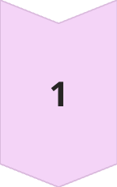
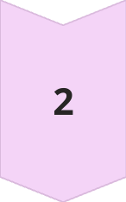
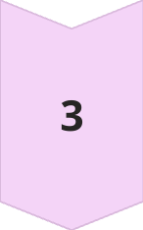
Administrando la Cultura Organizacional
Establecer Valores
Definir e inculcar los principios y creencias clave.
Fomentar el Compromiso
Involucrar a los colaboradores y generar un sentido de pertenencia.
Modelar el Cambio
Demostrar el nuevo comportamiento deseado a través del liderazgo.

Slide 15
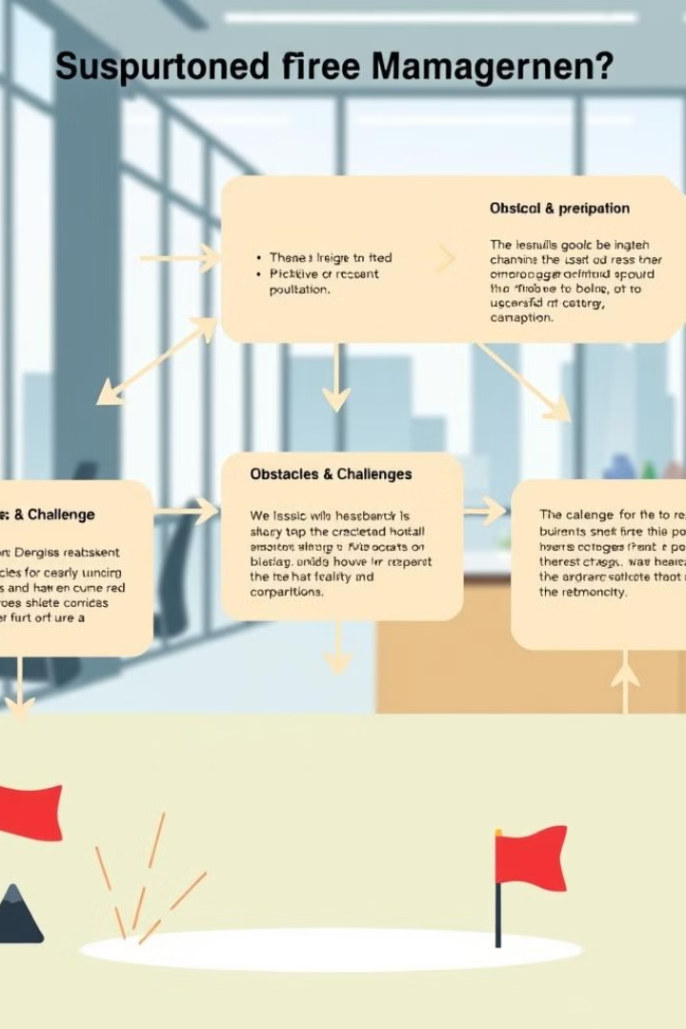
Gestión del Cambio: Etapas y Desafíos
1
Preparación
Evaluación del estado actual, definición de objetivos y plan de acción.
2
Implementación
Ejecución de los cambios, seguimiento de avances y ajustes necesarios.
3
Consolidación
Integración de los cambios en la cultura y estructuras organizacionales.

Slide 16
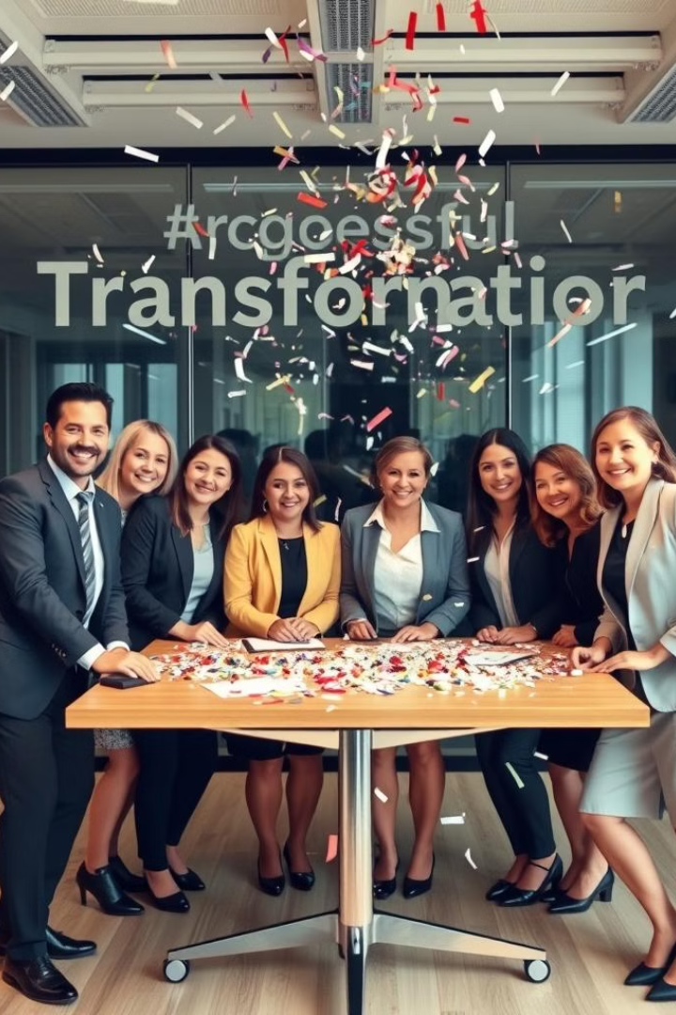
Casos de Éxito de Cambio Organizacional
Empresa
Cambio Implementado
Resultados Clave
Netflix
Transición de servicio de DVD a plataforma de streaming
Liderazgo en el mercado, crecimiento exponencial de suscriptores
Kodak
Falta de adaptación al cambio tecnológico
Quiebra y pérdida de participación de mercado
Lego
Diversificación hacia productos y experiencias digitales
Recuperación de la rentabilidad y reconexión con los clientes

Slide 17

Conclusiones y Recomendaciones
1
Impacto Estratégico
2
Liderazgo Transformador
El cambio organizacional es fundamental para mantener la competitividad y adaptarse a un entorno en constante evolución.
El rol de los líderes es crucial para guiar, inspirar y gestionar efectivamente el proceso de transformación.
3
Gestión Integral
Es necesario abordar el cambio de manera holística, considerando aspectos estratégicos, estructurales, culturales y tecnológicos.

Slide 18
ACTIVIDAD #1 VALOR 30% Gestión del Cambio en las Organizaciones
Grupos de 4 estudiantes.
Plazo máximo de entrega: 26 de abril 11:59 de la noche.
Caso de análisis: Netflix,
Tipo de cambio: estratégico, estructural, tecnológico.z
Fuerzas impulsoras y resistencias: ¿qué fuerzas promovieron el cambio y cuáles generaron resistencia?
Papel del liderazgo: ¿cómo se manejó el liderazgo durante el proceso de cambio?
Estrategias de gestión: ¿qué estrategias se usaron para implementar el cambio (comunicación, capacitación, incentivos)?
Resultados: ¿el cambio fue exitoso o fracasó? ¿por qué?

